Slide 1
第八章 Applet应用程序

Slide 2
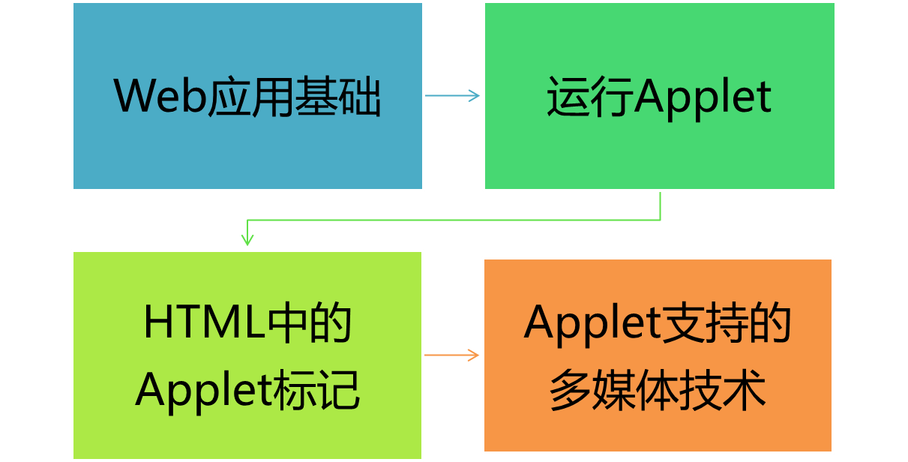
主要内容
重点
Applet生命周期，HTML中的Applet标记
难点
Applet生命周期

Slide 3


8.1 Web应用基础

Slide 4
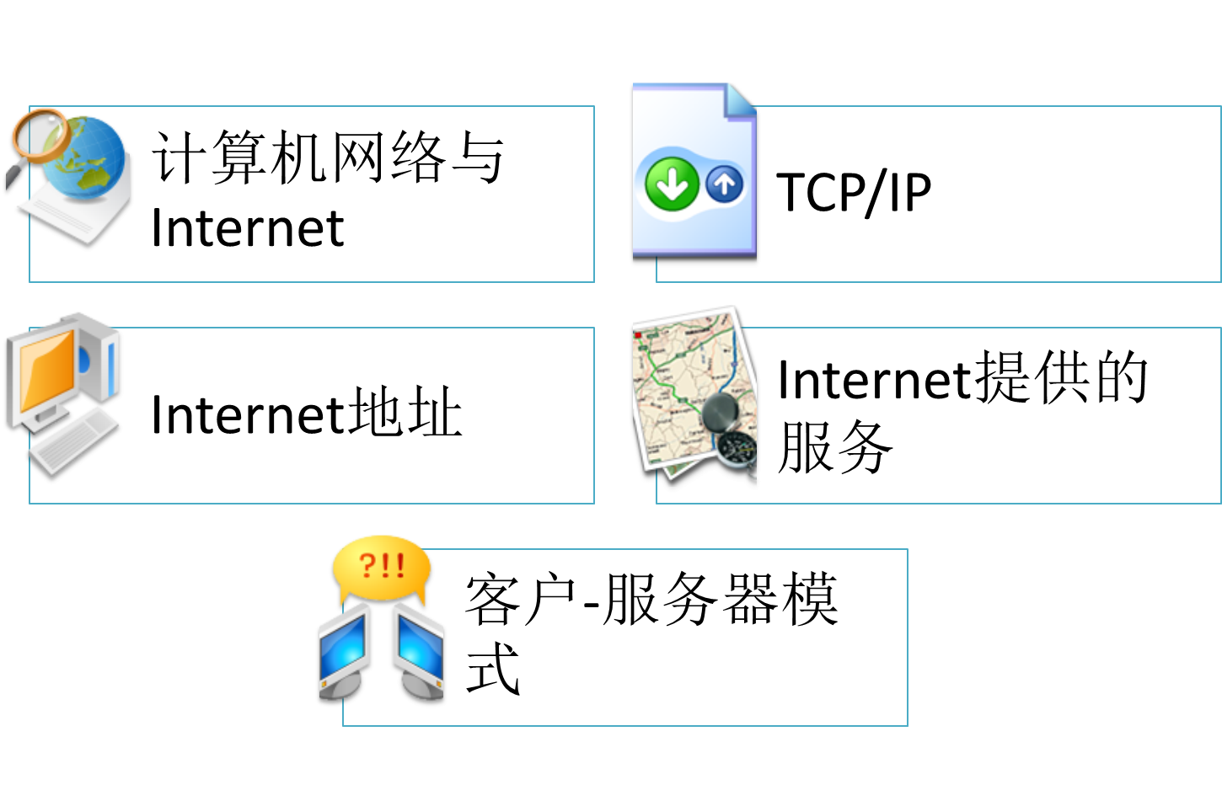
8.1.1 Intenet

Slide 5

8.1.2 WWW浏览

Slide 6


8.2 运行Applet

Slide 7

8.2.1 什么是Applet
Applet
  运行于Web浏览器上的小应用程序
  嵌入Web页的特殊容器(container)，它在继承关系中是Panel的子类
  是客户端编程的有力工具

Slide 8

8.2.1 什么是Applet
Applet的容器特性
  Applet在Panel的子类，不能独立运行
  默认布局是FlowLayout
  Applet是容器类子类，能够实现Java GUI的功能
java
.
awt
.
Component
java
.
awt
.
Container
java
.
awt
.
Panel
java
.
applet
.
Applet
javax
.
swing
.
JApplet

Slide 9

8.2.1 什么是Applet
Applet应用程序
  一个Applet或Japplet的子类，能够嵌入到Web页中运行，就是一个Applet应用程序
  必须声明为public的，没有构造方法、析构方法、main()方法

Slide 10
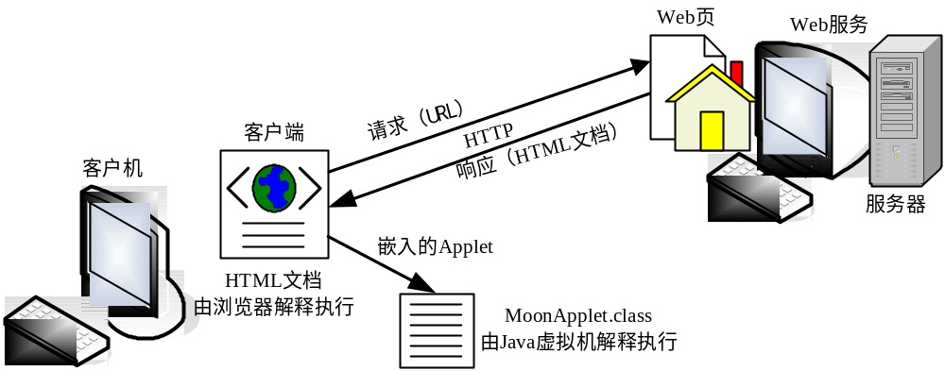

8.2.1 什么是Applet
Applet运行原理

Slide 11

8.2.1 什么是Applet
Applet的限制
  Applet程序时刻受到Java运行期安全系统的监督
  Applet无法访问、执行任何本地文件，除非可以使用数字签章(digital signing)功能，选择所信任的Applet。
  显示Applet可能需要很长时间，应该将Applet和所有组件打包压缩（Jar包）

Slide 12

8.2.1 什么是Applet
Applet的优点
  Applet程序具有真正的跨平台能力
  具有有效的安全机制
  与HTML集成，使Applet有了内置的、与平台无关的文档系统来为其提供服务

Slide 13

8.2.2 Applet的生命周期
Applet的状态及状态转化
  Applet在浏览器中作为一个线程执行
打开或刷新浏览器时
创建Applet对象
init
Applet不显示时执行stop()
执行
()
关闭浏览器时先执行stop()
再执行destroy()
执行start()
初始态
运行态
停止态
消亡态
Applet显示时执行start()

Slide 14

8.2.2 Applet的生命周期
Applet状态改变时执行的方法
  init()
    打开或刷新浏览器窗口时，创建其中的Applet对象，执行其init()方法
  start()
    浏览器显示Applet时
  stop()
    浏览器不显示Applet时
    Applet包含线程、显示动画、播放音频等功能时，需覆盖start()和stop()方法，进行启动、停止等控制
  destroy()
    关闭浏览器时

Slide 15


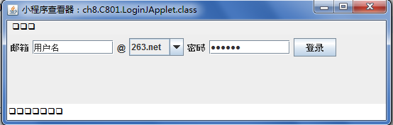
8.2.2 Applet的生命周期
Applet生命周期及方法
AppletDemo.java
lecture\bin\ch8\C801\AppletDemo.html
登录邮箱
LoginJApplet.java

Slide 16
8.3 HTML中的Applet标记
<Applet
code=编译后的字节码文件名
width=宽度 height=高度
[codebase=Applet的URL]
[alt=替换文本]
[name=Applet名]
[align=对齐方式]
[vspace=水平间距] [hspace=垂直间距]
>
[<param name=参数1 value=参数值>]
[<param name=参数2 value=参数值>]
</Applet>

Slide 17
8.3 HTML中的Applet标记
Applet从HTML获取参数
lecture\src\ch8\C801\AppletPara.java
lecture\bin\ch8\C801\AppletPara.html

Slide 18



8.4 Applet支持的多媒体技术

Slide 19
8.4.1 获得资源文件的地址
获得Applet的路径
public URL getCodeBase() //返回当前Applet所在的URL
public URL getDocumentBase() //返回当前Applet所在的HTML文件的URL

Slide 20
8.4.2 显示图像
读入图像文件
显示图像
public Image getImage(URL url1, String name) public Image getImage(URL url2)
this.image=this.getImage(this.getDocumentBase(),”Images/fruit.jsp”);//装载图像
g.drawImage(image,0,0,this.g_width,this.g_height,this);// 显示图像

Slide 21
8.4.3 播放音频
Applet类中播放音频的方法
AudioClip接口
  paly()、loop()、stop()
  在Applet中装入音频对象
public void play(URL url1, String filename)
public void play(URL url2)
public AudioClip getAudioClip(URL url1, String filename)
public AudioClip getAudioClip(URL url2)

Slide 22
8.4.3 播放音频
播放动画
ActiveImagesJApplet.java
lecture\bin\ch8\C801\ActiveImages.html
播放音频
DisplayGraphApplet.java
lecture\bin\ch8\C801\DisplayGraph.html

